Slide 1

CERTEZA DA VITÓRIA
Há uma incerteza
em cada olhar Um espinho na garganta
De quem quer gritar Estou feliz com meu país

Slide 2
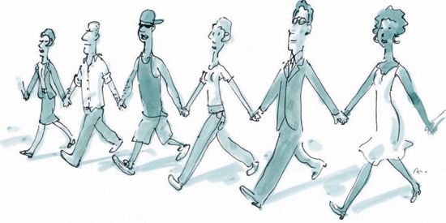
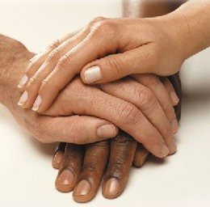
Mas é preciso confiar em Deus Ele ama muito mais
que nós esse país Por isso vamos dar as mãos
Abrir o coração e juntos

Slide 3

Vamos libertar o Brasil Através do amor Através da oração Vamos colocar a nossa nação
Aos pés do Senhor
E ter a certeza da vitória

Slide 4
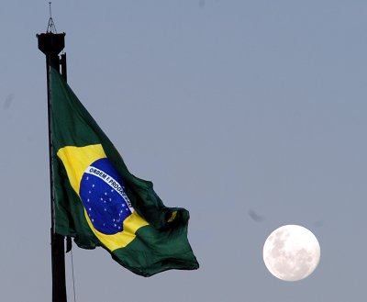
Há uma insegurança pelo ar Uma esperança viva em cada coração Que quer lutar pelo país

Slide 5
Mas é preciso confiar em Deus Ele ama muito mais
que nós esse país Por isso vamos dar as mãos
Abrir o coração e juntos

Slide 6
Vamos libertar o Brasil Através do amor Através da oração Vamos colocar a nossa nação
Aos pés do Senhor
E ter a certeza da vitória

